Slide 1
HW 4 : Minimum Spanning Tree
20192138 조명재

Slide 2
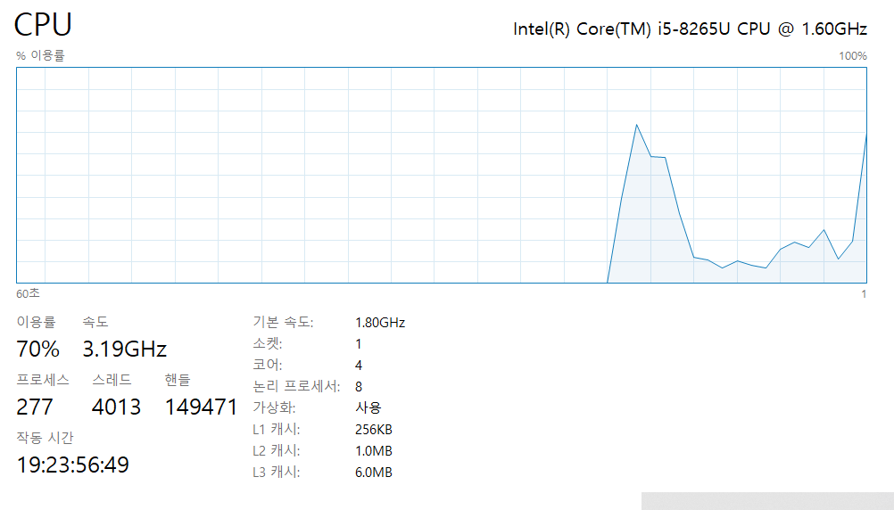
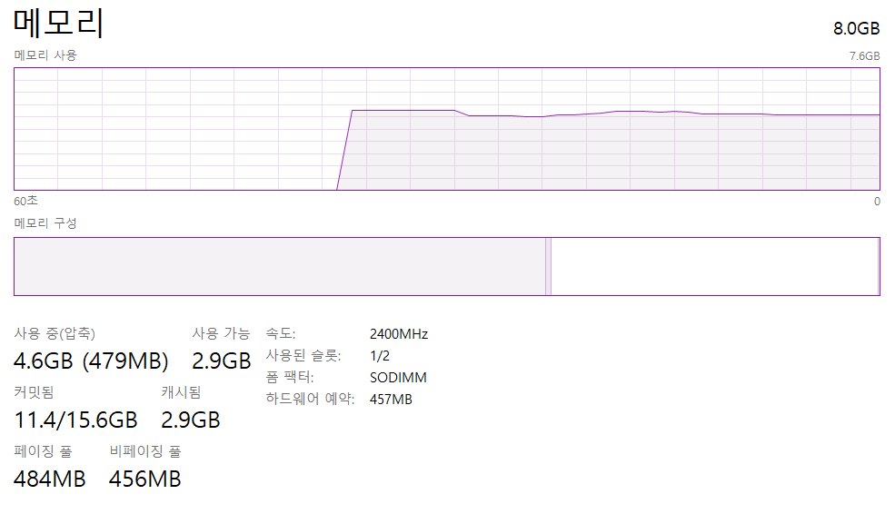
파일 이름 작동 여부 MST weight 수행 시간(초) kscanned
HW4_email-Eu-core.txt YES 3110161 0.148 49470
HW4_com-amazon.ungraph.txt YES 2729670156 5.494 1516875
HW4_com-dblp.ungraph.txt YES 2747895457 6.461 1782575
HW4_com-youtube.ungraph.txt YES 14578691475 19.212 4840358
HW4_com-lj.ungraph.txt YES 28308045762 150.914 56188268

Slide 3
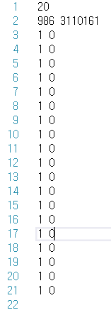
HW4_email-Eu-core.txt 에 대한 컴포넌트만 두 개 이상이므로 해당 결과에 기술한다.

Slide 4
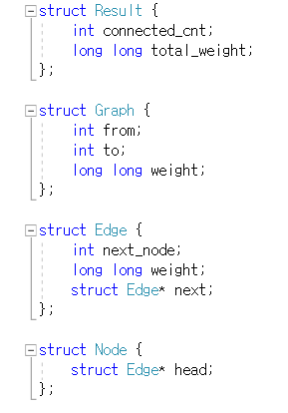
구조체에 대한 간단한 소개
1. Result : connected Graph의 갯수를 담기 위한 변수 connected_cnt와 각 connected
Graph의 MST의 total weight 값을 담기 위한 변수 total_weight 을 설정하였다.
2. Graph : 강의자료에 실려있는 방법을 이용하였으며 MST 를 구하기 위해
간선들의 모든 정보를 담기 위한 용도로 설정하였다.
3. Edge : 임의의 노드에서 연결된 다음 노드의 번호와 가중치를 담기 위한 용도이다.
4. Node : 주어진 노드의 갯수만큼 해당 노드들이 연결되어지는 간선들을 찾기 위한
Head 역할로 예를들어 x번째 노드와 연결된 노드가 y번째 노드라고 할 때
다음과 같이 표현된다.
Ex : node[x].head->next = edge (이때 Edge* edge으로 y번째 노드와 가중치가 설정)

Slide 5
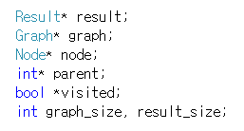
전역변수에 대한 간단한 소개
1. Result* result : 각각의 connected graph 에 대해서 연결된 정점의 갯수와 해당
그래프의 MST의 총 가중치를 담기 위한 용도로 사용된다.
2. Graph* graph : 각각의 connected graph 에 대해서 간선들의 정보들을 담기 위한
용도로 사용된다.
3. Node* node : 방향그래프를 나타내기 위한 용도로 undirected Graph 를 양방향
으로 처리함으로써 해결하도록 하기 위한 용도로 사용된다.
4. int* parent : Disjoint - Set 에 대한 구현을 위한 용도로 사용된다.
5. bool *visited : 노드를 DFS 으로 탐색함으로써 해당 노드가 방문되었는지에 대한
검사를 위한 용도로 사용된다.
6. int graph_size, result_size : 각각의 connected graph 에서 graph_size는 간선들의
총 갯수이며 result_size는 connected_graph 의 총 갯수를 의미한다.

Slide 6
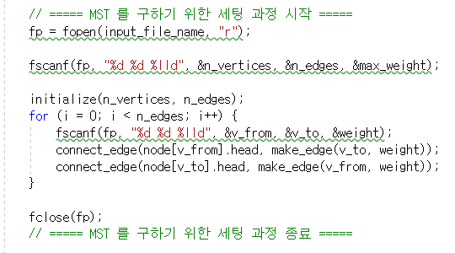
Flow 에 대한 설명
input_file_name 으로 “commands.txt” 에 작성된 파일을 받아옴으로써 해당 파일에 대한 정보들을 담는 과정이 진행된다.
그리고 initialize 함수를 호출함으로써 초기화 작업이 진행된다.
그 후에 간선의 갯수만큼 간선 정보를 불러옴으로써 양방향으로 간선을 연결해주도록 한다.
(Undirected Graph 임으로 양방향으로 설정)
initialize(), connect_edge(), make_edge() 에 대한 함수
설명은 다음장에서 설명하도록 한다.

Slide 7
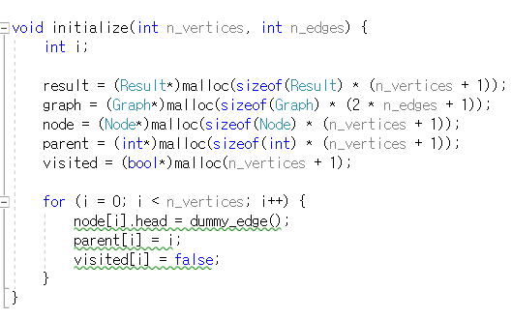
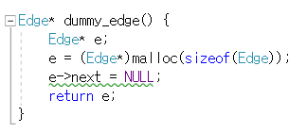
initialize 함수에 대한 설명
모든 전역변수에 대한 동적할당을 한다.
특히 graph는 2 * n_edges + 1 개에 대한 동적할당을
하는 이유는 undirected Graph 이기 때문에 양방향 그래프
이므로 이에 대한 처리를 하기 위함이다.
n_vertices 개에 대한 초기화 작업이 이뤄지는데,
dummy_edge() 함수를 호출함으로써 node[i].head 에 대한
dummy node를 부착해주도록 한다.
그리고 parent[i] = i 는 Disjoint - Set 을 위한 세팅이며
visited[i] = false 는 방문 처리를 하지 안한거에 대한 처리다.

Slide 8
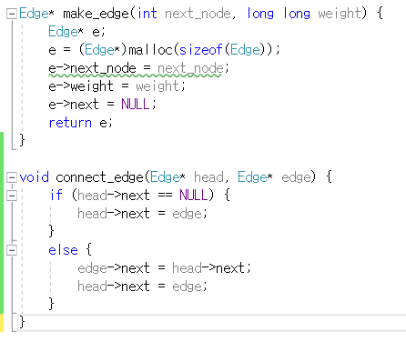
make_edge, connect_edge 함수에 대한 설명
make_edge : 다음 노드로 weight 값에 대한 가중치를 가진 간선
을 동적할당 하여 만들어주고 반환해주도록 한다.
connect_edge : 단 하나의 다음 노드가 존재하지 않는 경우와
그렇지 않은 경우에 대한 연결리스트 삽입 과정이다.
O(1) 에 대한 시간 복잡도로 삽입이 가능하도록 구현하였다.

Slide 9
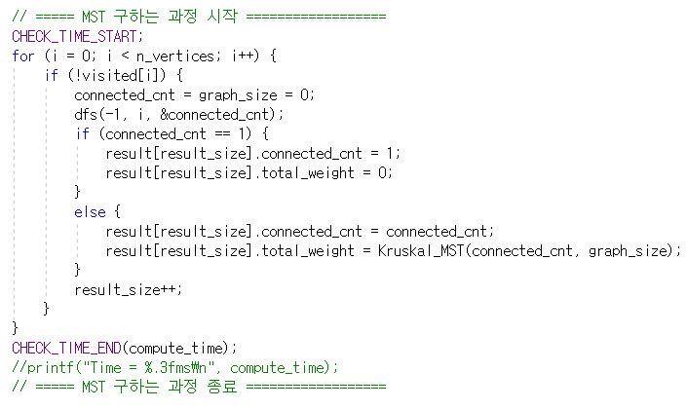
이어서 Flow에 대한 설명
이제 모든 작업이 세팅되었으므로 MST를 구하는
과정을 진행한다.
그러나 MST를 구하기 전에 connected graph 에 대한
분리 작업을 해줘야 한다.
즉, 이러한 분리가 가능하게 하기 위해 해당 정점이
방문되지 않은 경우에 dfs 탐색을 통해 인접한 정점들
로 이동이 모두 가능한 경우를 살펴보는 것이 핵심이다.
dfs 탐색을 통해 연결된 간선들의 정보를 dfs() 함수에서
가중치 값을 기준으로 한 min-heap 구조를 이루도록
하였다.
dfs() 함수에 대해 먼저 알아보고 Kruskal_MST 함수는
그 다음에 알아보도록 한다.

Slide 10
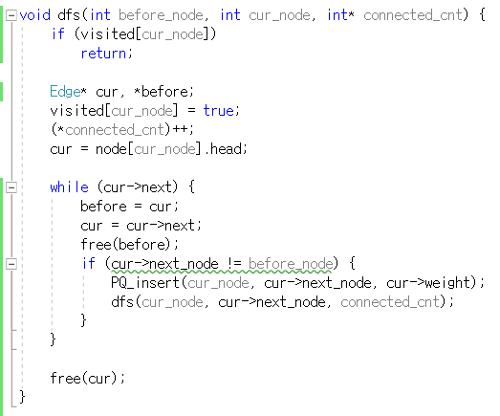
dfs 함수에 대한 설명
방문한 경우 return 처리하고 방문하지 않은 경우에 현재 노드에 대한
방문처리를 함으로써 connected_cnt 값을 1 증가시킴으로써 connected
Graph에 대한 정점 갯수를 늘려주도록 하는 처리가 가능하다.
그리고 현재 정점을 기준으로 인접한 모든 정점으로 dfs() 를 호출시키도록 하는데 cur->next_node != before_node 에 대한 부분을 살펴보면 다음과 같다.
현재 그래프는 undirected Graph 이므로 양방향 그래프로 구현하였다.
따라서 현재 정점(x)에서 다음 정점(y)으로 이동하고 다음 정점(y)에서
다시 현재 정점(x)으로 돌아오는 경우를 생각하면 동일한 간선이 결국 추가되는 것을 짐작할 수 있다.
따라서 조금이라도 operation 횟수를 줄이기 위한 나름의 꼼수라고
보면 되고 PQ_insert() 함수를 호출함으로써 가중치 값을 기준으로 한
min-heap 구현이 이뤄지도록 하였다. (다음장에 해당 함수 설명)
그리고 모든 정점들의 탐색을 하기 때문에
시간 복잡도 : O(|V|)
임을 짐작할 수 있다.

Slide 11
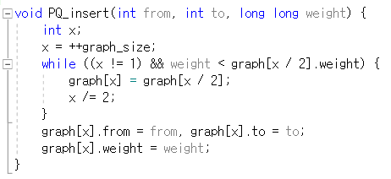
PQ_insert 함수에 대한 설명
전형적인 heap 구현으로 가중치 값을 기준으로
min-heap 이 이뤄지도록 구현하였다.
이진 트리를 형성하기 때문에 시간 복잡도는 결국
O(log|E|) 이다.
(간선들에 대한 insertion이 이뤄지므로)

Slide 12
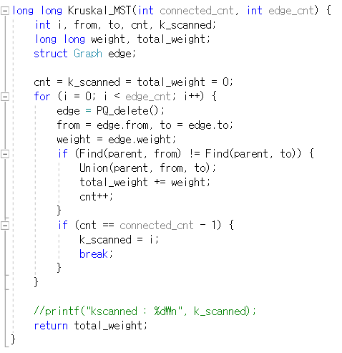
Kruskal_MST 함수에 대한 설명
마지막으로 Kruskal 알고리즘을 활용하여 MST 의 총 가중치를 구하는 과정이다.
현재 connected graph 에 대한 간선의 총 갯수 edge_cnt 와 정점의 총 갯수가 connected_cnt 으로 parameter로 받아와서 간선의 총 갯수 edge_cnt 만큼의 loop를 돌게 되며 PQ_delete 함수를 통해 가중치가 가장 작은 간선들을 받아옴으로써 해당 간선이 connect 되었는지에 대한 확인을 한 후에 connect가 되지 않은 경우에 간선을 형성하도록 하며(두 노드를 이어줌) 가중치 값을 증가시킨다.
이러한 과정이 (정점의 총 갯수 - 1) 개 만큼 이뤄진다면 모든 scan이 끝났으므로 break 하고 총 가중치 값을 반환해주도록 한다.
시간복잡도는 Find(), Union() 함수에 대한 설명을 하면서 설명하도록 한다.

Slide 13
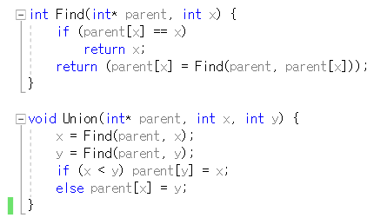
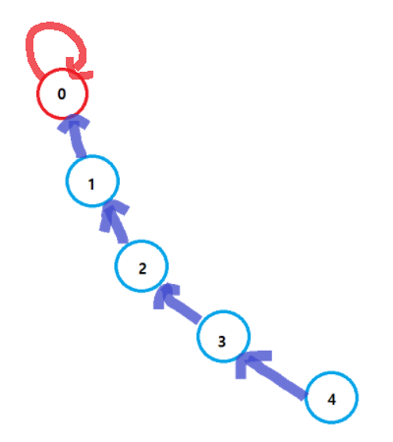
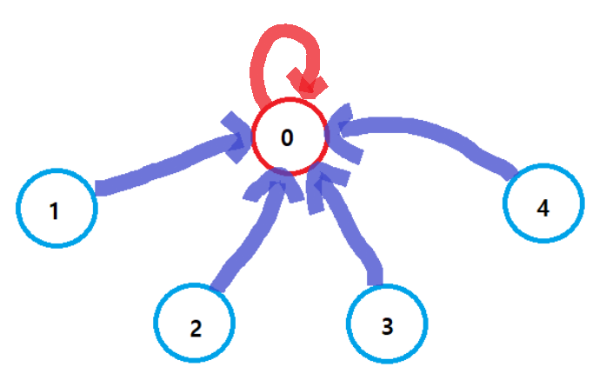
Find, Union 함수에 대한 설명
Find 함수는 path compression 기법을 이용하여 구현하였다.
그 전에 path compression 기법으로 구현하지 않을 경우와 path compression 기법으로 구현한 경우에 대해 극단적으로 그려보면 다음과 같다. (정확한 그림은 아니지만 시간 복잡도 관점으로 바라보기 위해 극단적으로 그림)
non-path compression : 예를 들어서 0번 노드와 4번 노드가 연결되어 있는지 확인할 경우 O(c) 가 걸리는 것을 알 수 있다.
path compression : 예를 들어서 0번 노드와 4번 노드가 연결되어 있는지 확인할 경우 O(1) 가 걸리는 것을 알 수 있다.
즉, Union이 된 상태라면 결국, path compression 을 사용할 경우가
더 효율적임을 알 수 있으며 재귀적으로 Find 함수를 호출함으로써 가장 마지막에 부모노드와 현재 노드가 같을 경우 그 값을 리턴함으로써 parent 노드에 대한 update 를 해줌으로써 다시 해당 노드에 대한 Find 함수를 호출할 때 O(1) 만에 찾을 수 있도록 해준다.
따라서 시간복잡도 관점으로 정점의 갯수 |V|와 간선의 갯수 |E| 에 대해서 Find() 함수를 호출하는 것은 결국 정점의 갯수에 의존하여 이뤄지기 때문에 O(|E|log|V|) 보다 더 효율적임을 짐작할 수 있다. (이때 c는 constant)
non-path compression
path compression

Slide 14
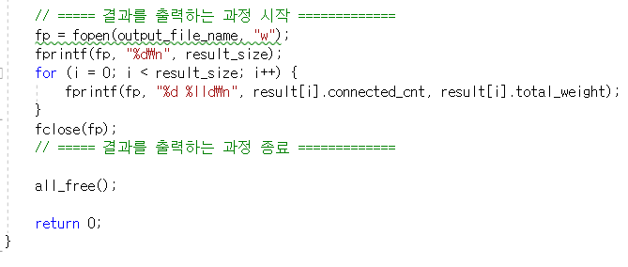
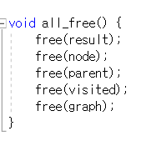
마지막 flow에 대한 설명
마지막으로 각각의 connected Graph 에 대한 MST 의 total_weight 값과 정점 값들에 대한 출력을 하도록 한다.
그 후에 출력이 마무리 되면 all_free() 함수를 호출함으로써 동적할당한 모든 전역변수에 대하여 free() 를 호출한 후에 정상적으로 main() 함수가 종료되도록 한다.

